Slide 1
Herz

Slide 3
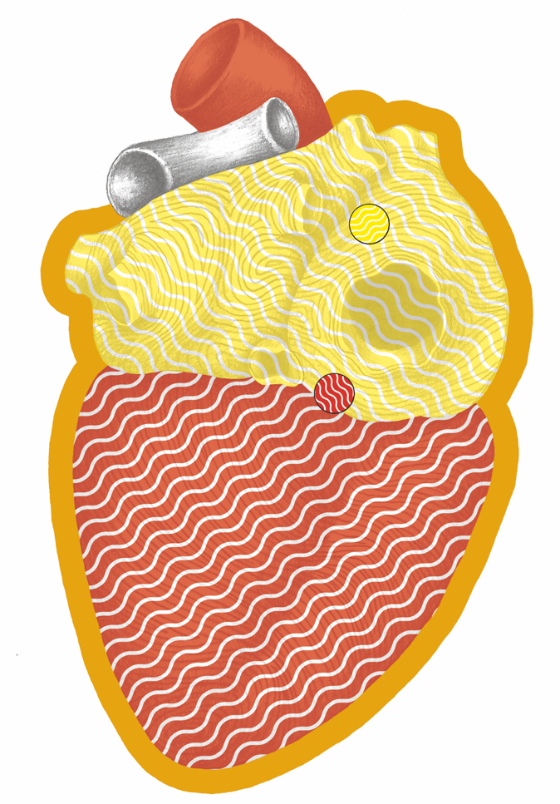
Herz Überblick

Slide 4
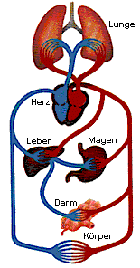
Blutkreislauf

Slide 5
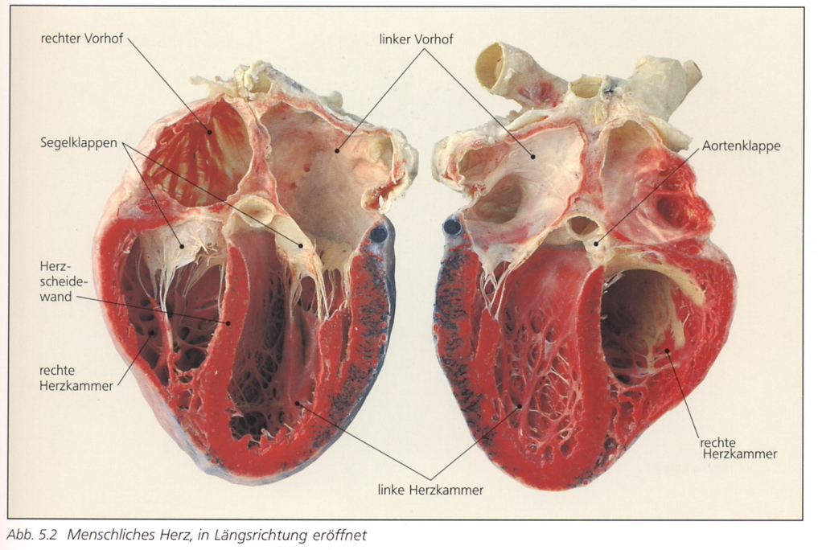
Herzkammern im Schnitt

Slide 6
Herzmuskel

Slide 7
Herzinfarkt - Schmerzgebiete

Slide 8
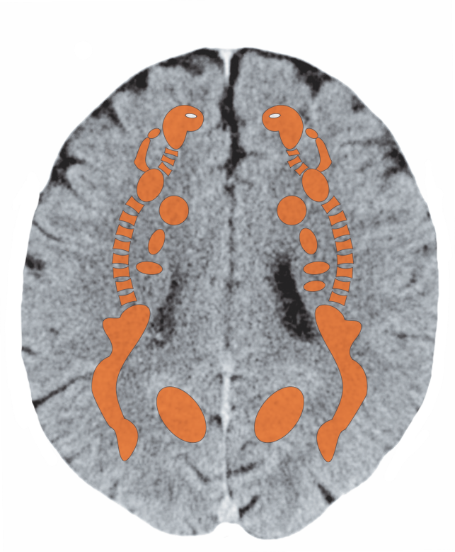
Großhirnmarklager –– Herzmuskel (Myokard)

Slide 9
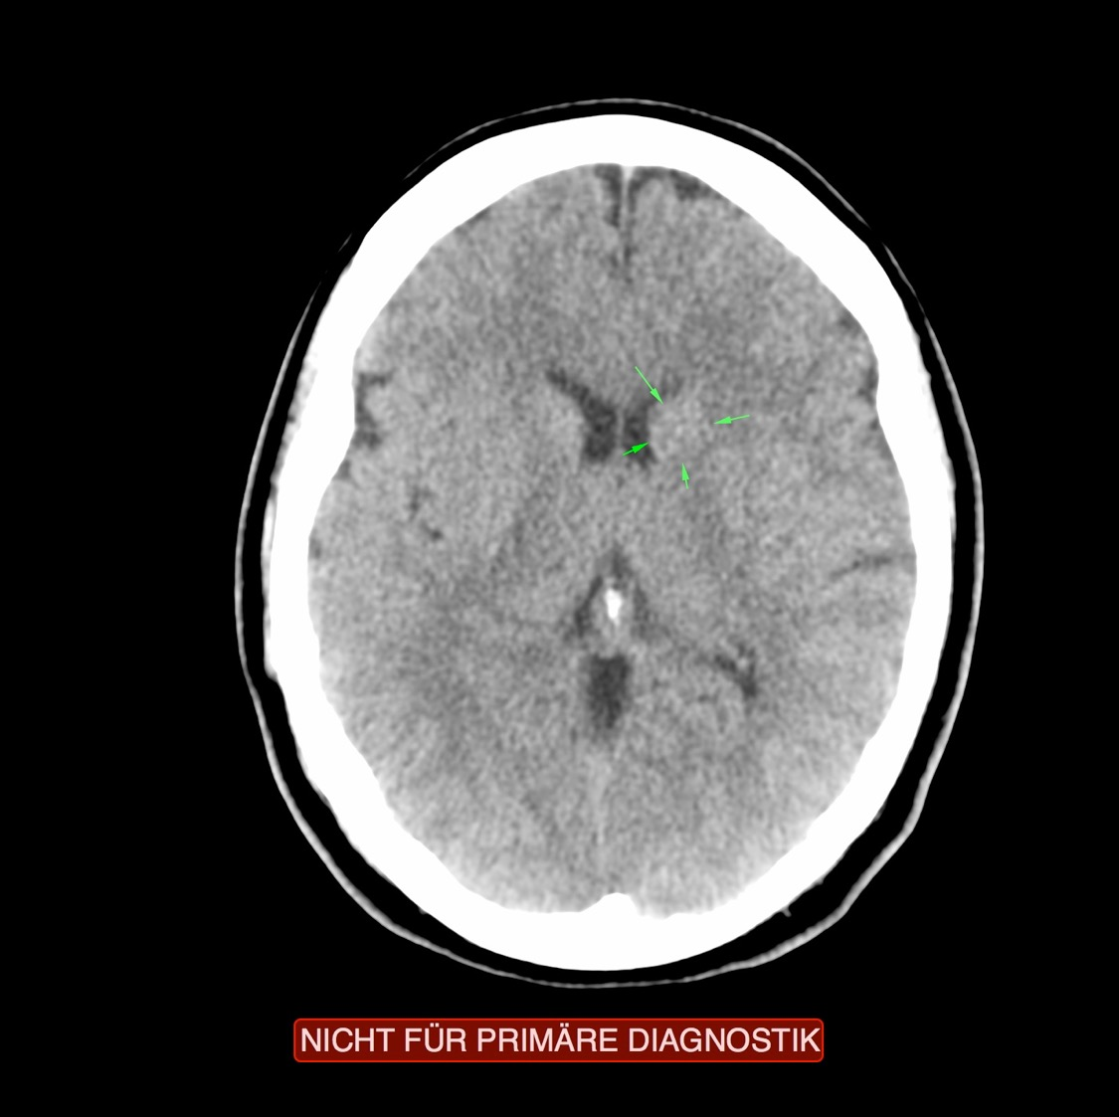
CCT: Herzmuskel, wiederkehrender Konflikt

Slide 10
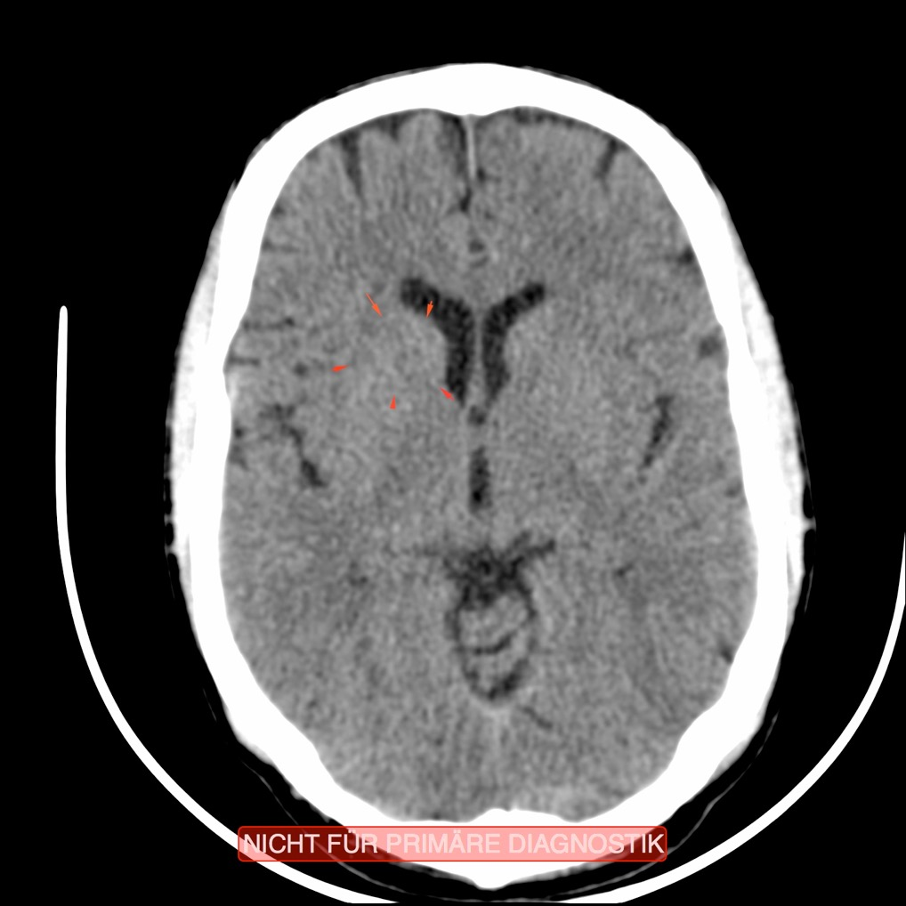
CCT: Herzmuskel, wiederkehrender Konflikt

Slide 11
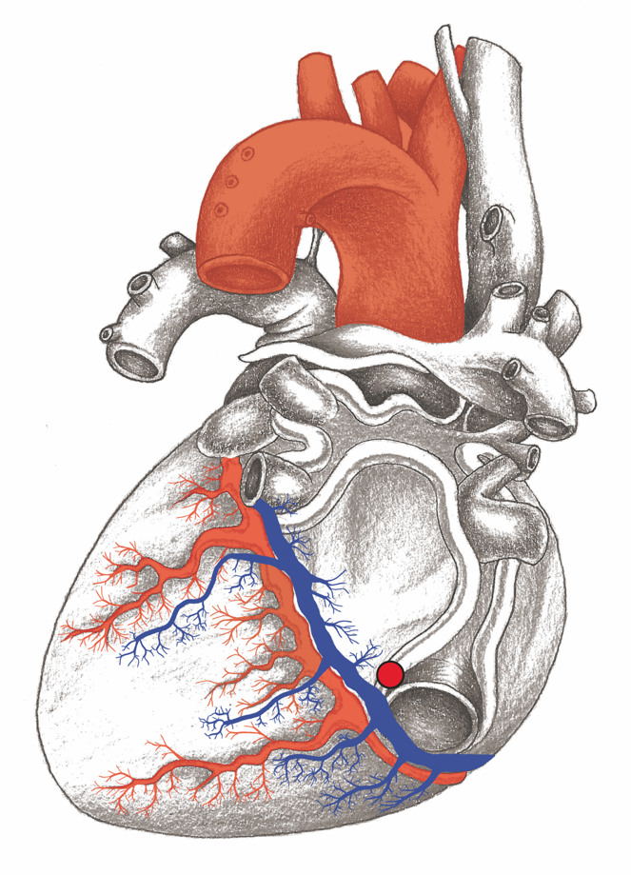
Koronararterien

Slide 12
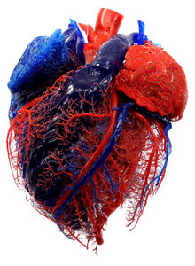
Herzkranzgefäße – Ausgusspräparat

Slide 13
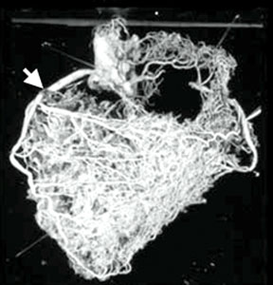
Herzkranzgefäße – Umgehungsgefäß

Slide 14
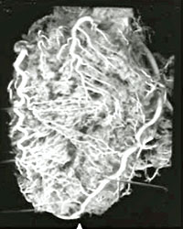
Herzkranzgefäße – Umgehungsgefäß

Slide 15
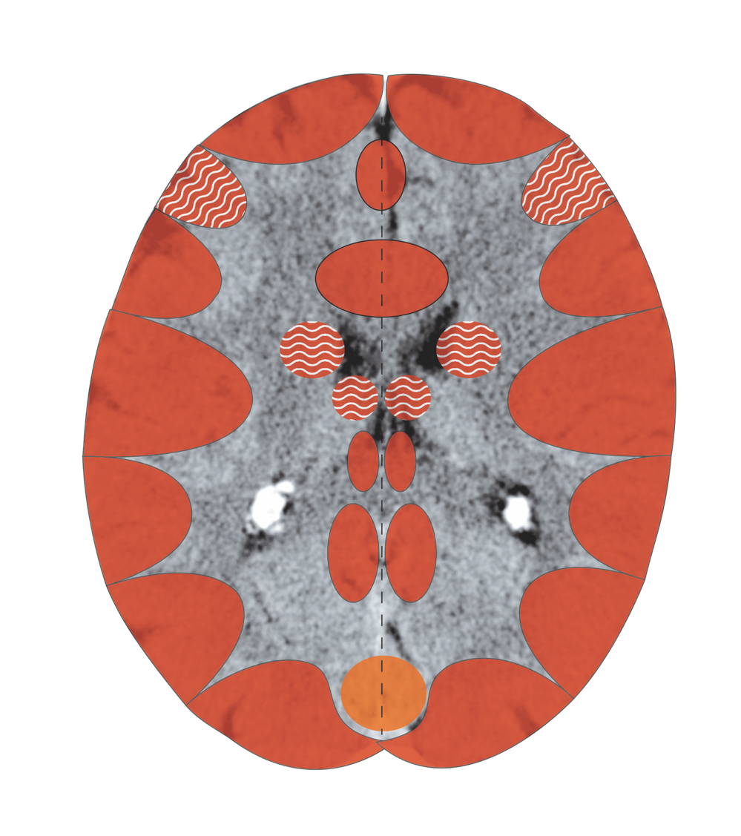
Koronararterien
Notes:
15

Slide 16
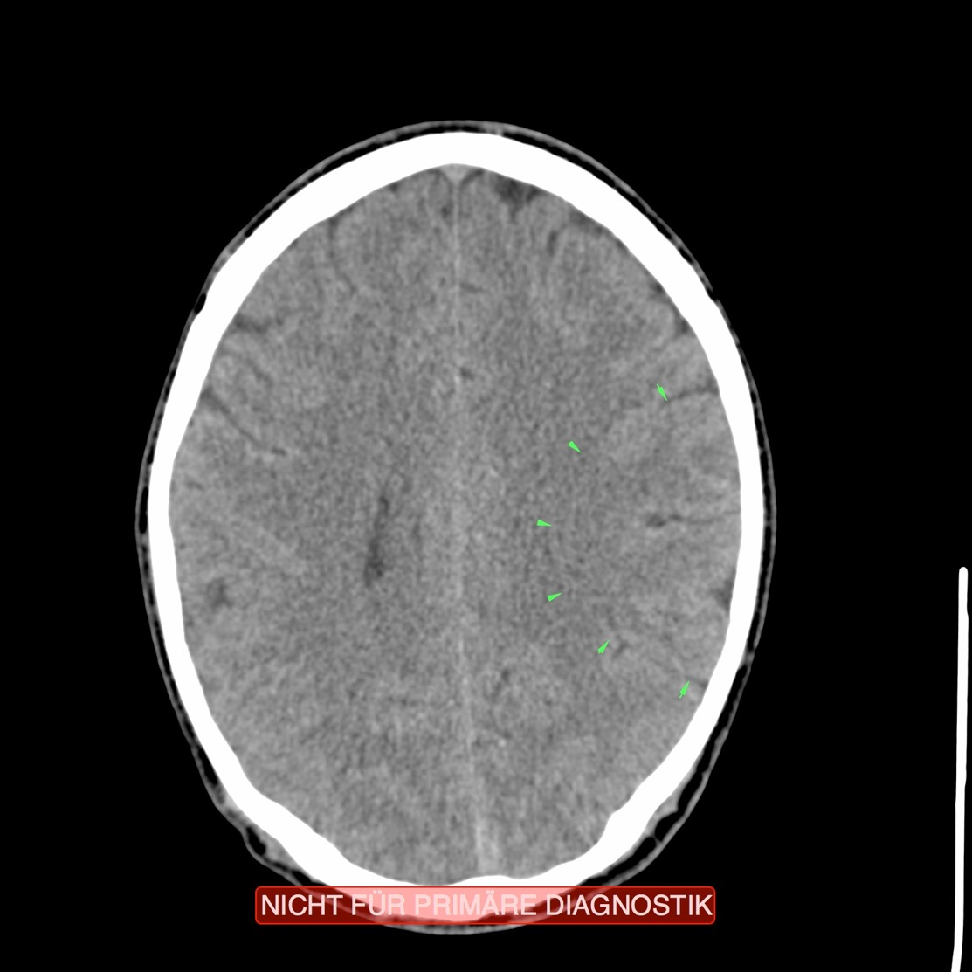
CCT: Koronararterien (Revierverlust), aktiver K.

Slide 17
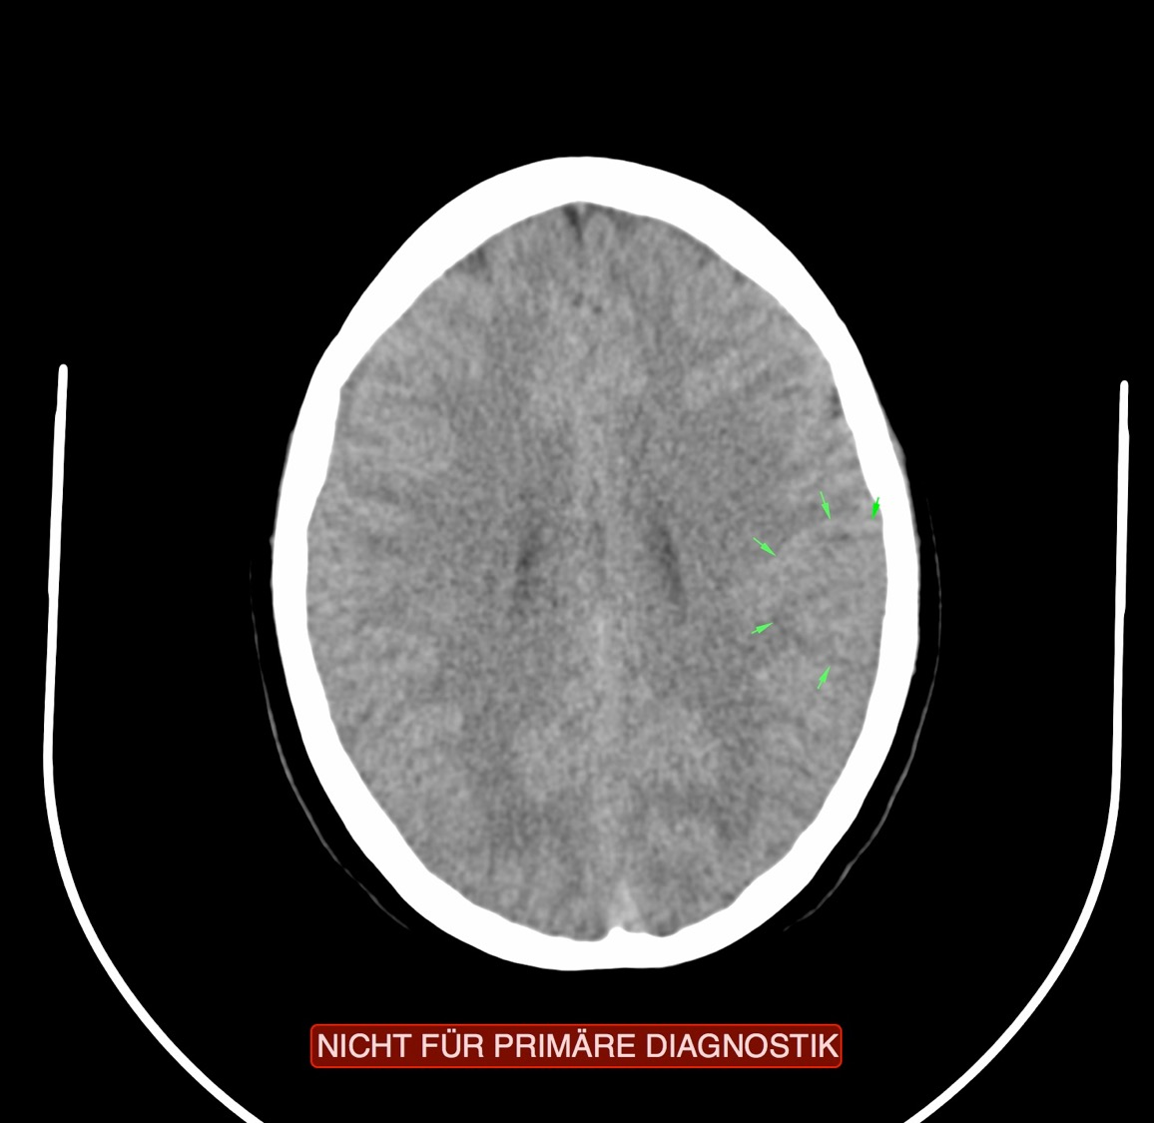
CCT: Koronararterien (Revierverlust), aktiver K.

Slide 18
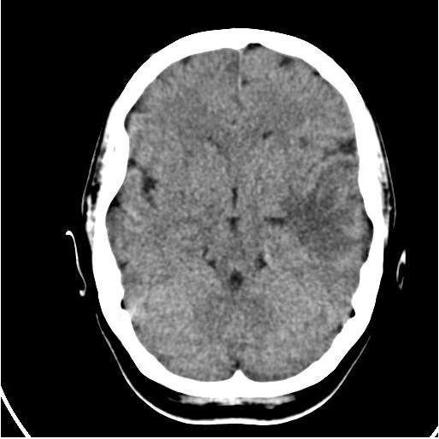
CCT: Koronararterien in Heilung (Revierverlust)

Slide 19
Udo Jürgens – sein letzter Auftritt

Slide 20
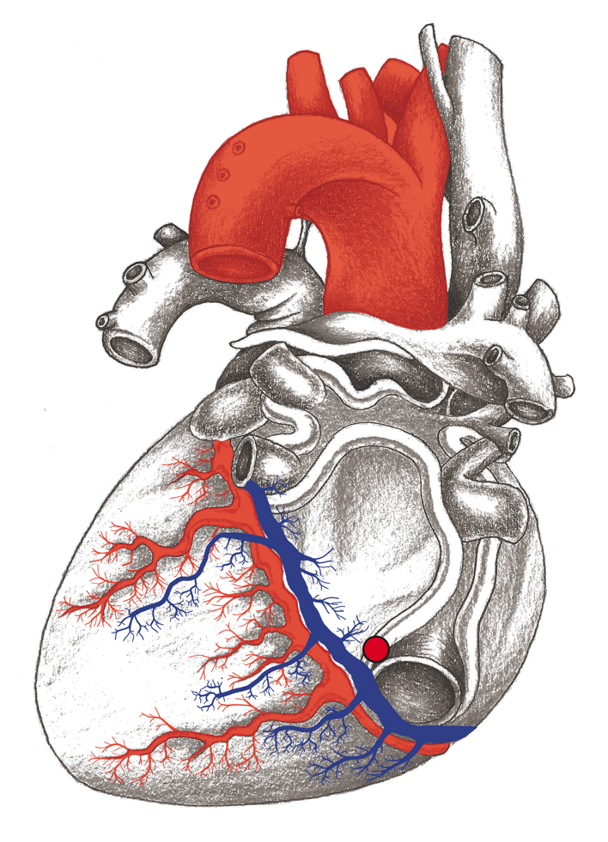
Koronararterien - Koronarvenen

Slide 21
Blutkreislauf

Slide 22
Koronarvenen
Notes:
22

Slide 23
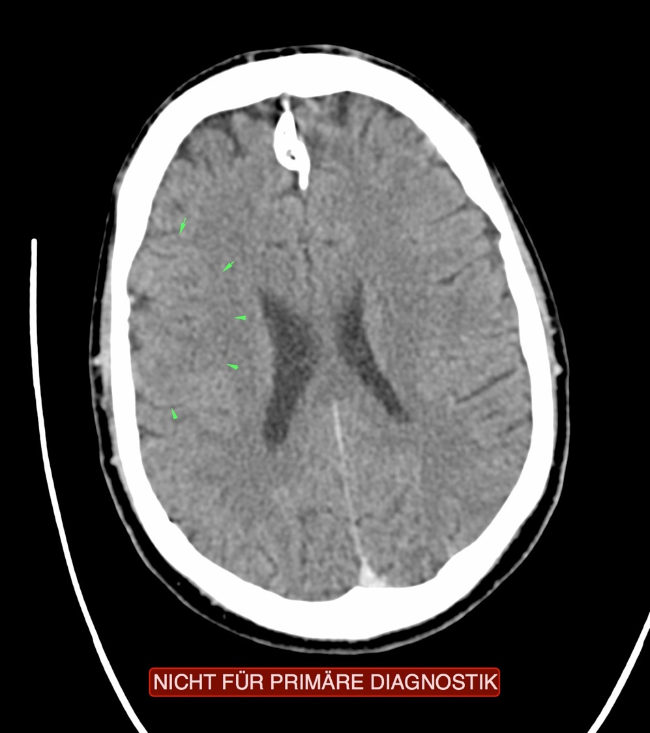
CCT: Koronarvenen, wiederkehrender Konflikt

Slide 24
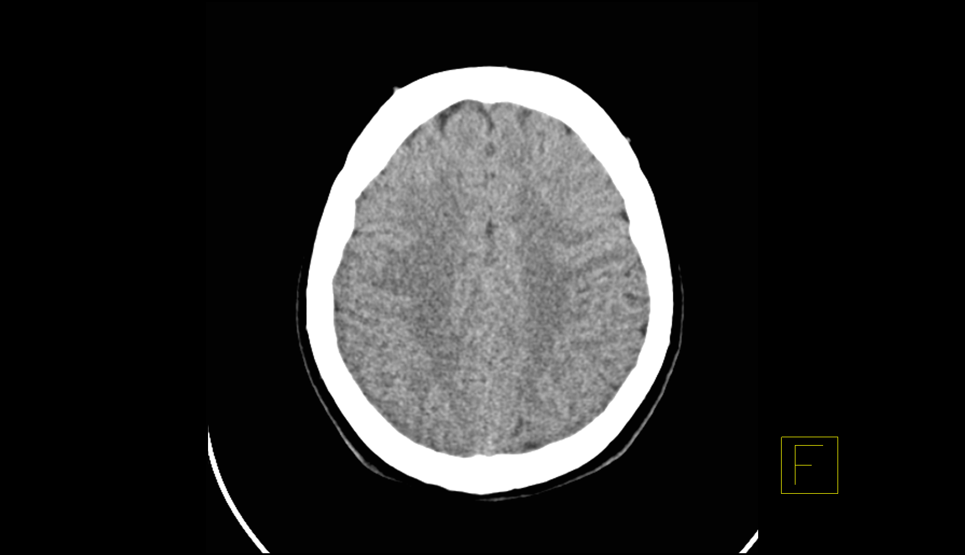
CCT: Koronarvenen – wiederkehrender Konflikt

Slide 25
Herzbeutel

Slide 26
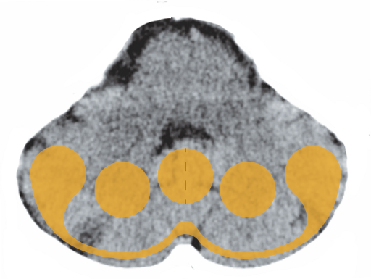
Herzbeutel – Pericard im Kleinhirn

Slide 27
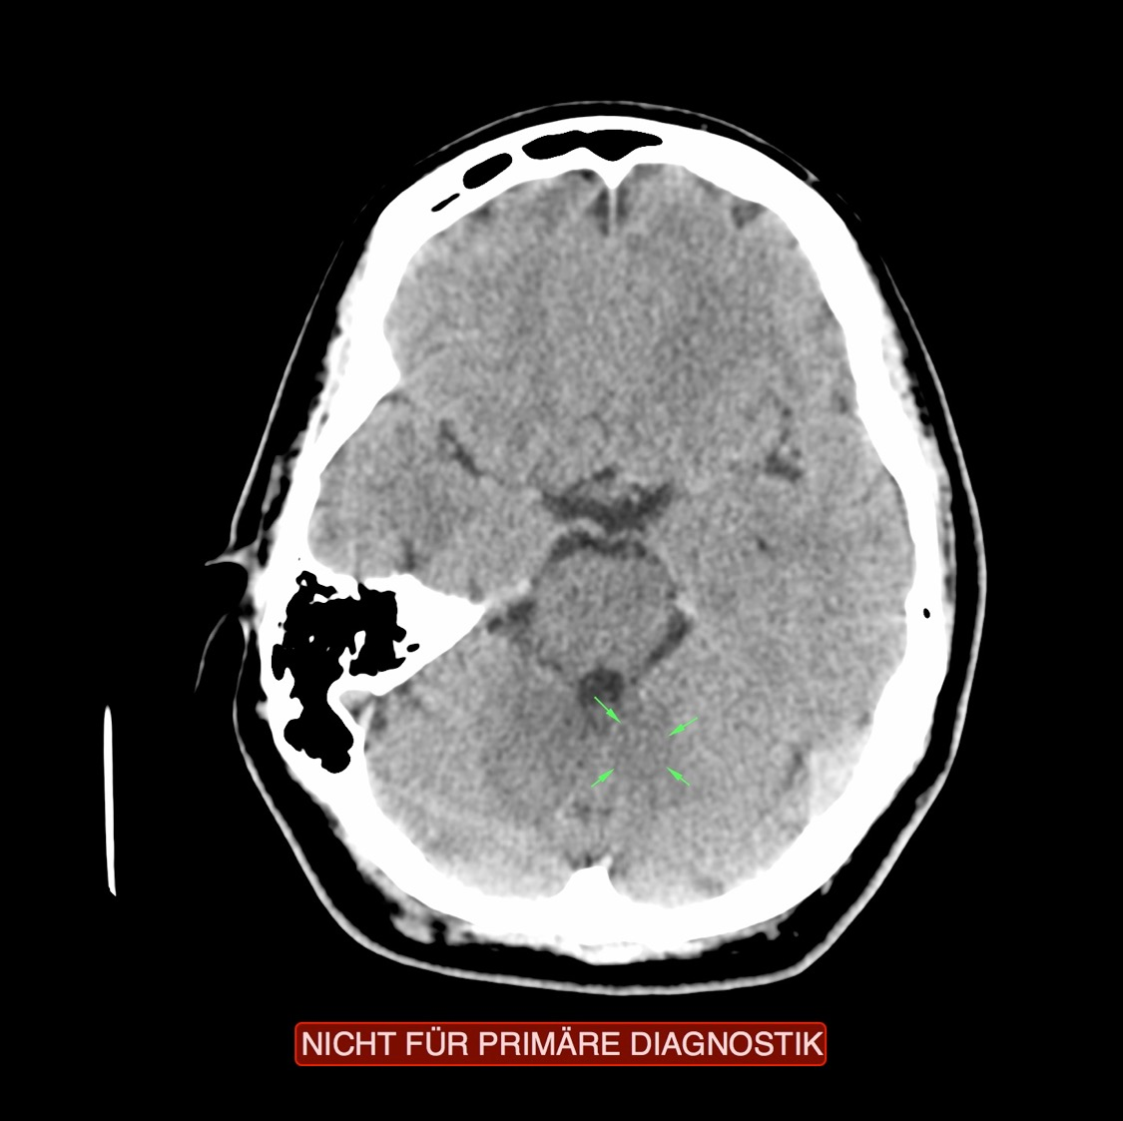
CCT: Herzbeutel, aktiver Konflikt

Slide 28
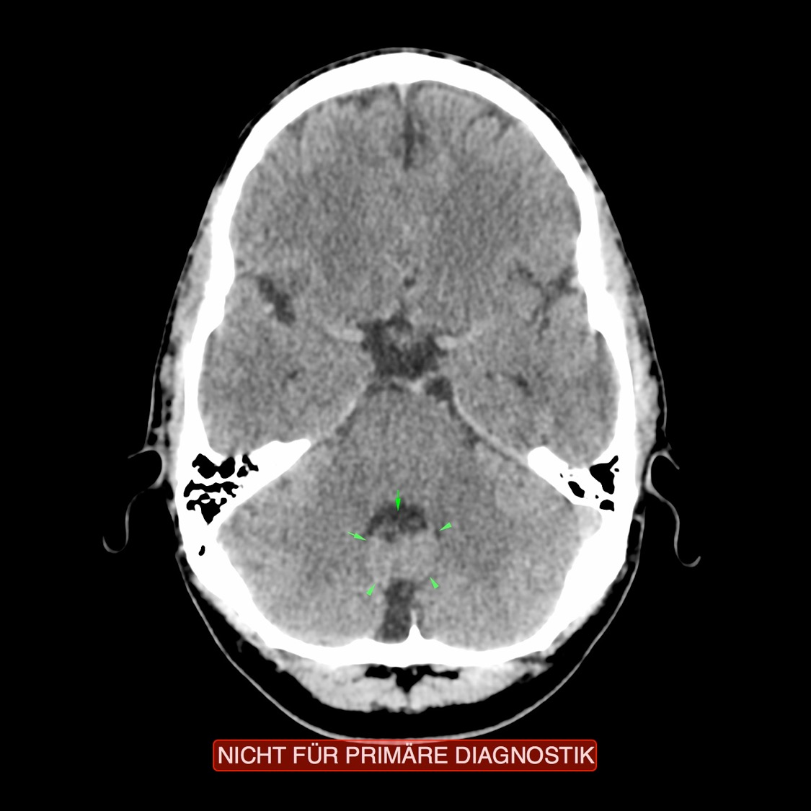
CCT: Herzbeutel, Heilungsphase

Slide 29
Herzbeutel (Pericard) – Überblick

Slide 30
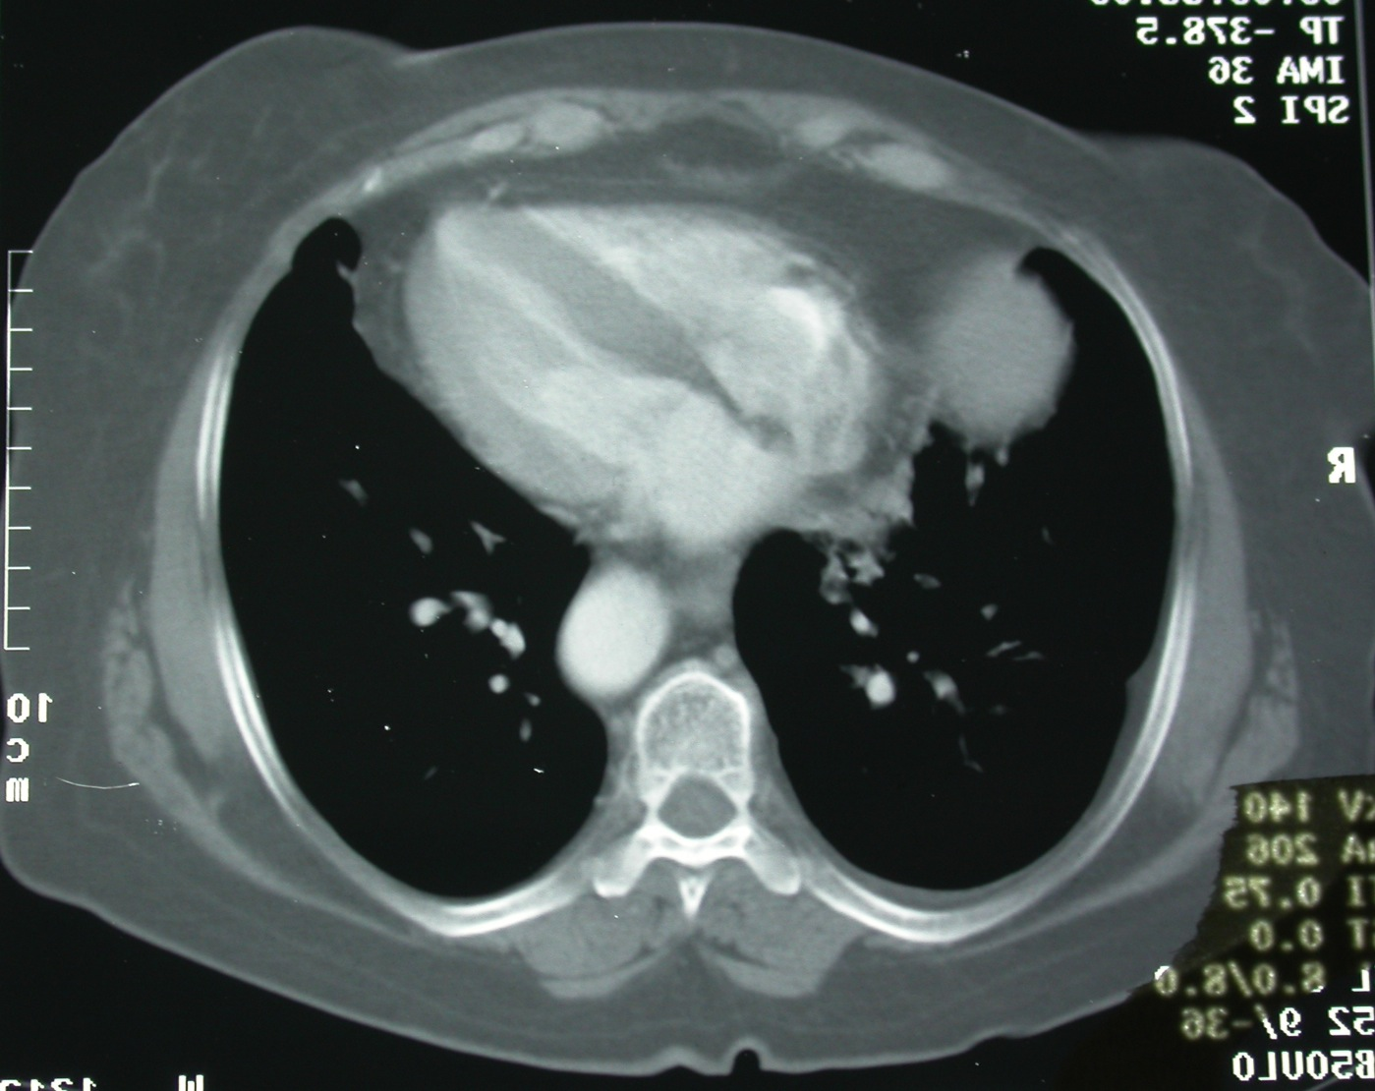
CCT: Herzbeutelerguss – Heilungsphase

Slide 31
Verwachsener Herzbeutel: Fibrinöse Pericarditis

Slide 32
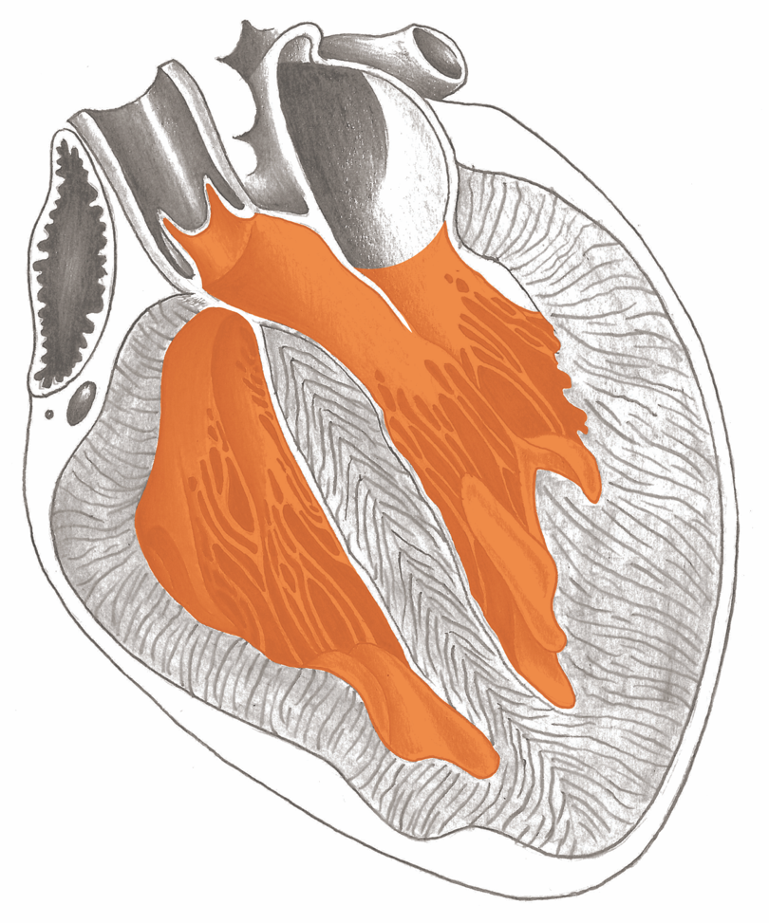
Herzklappen

